Slide 1
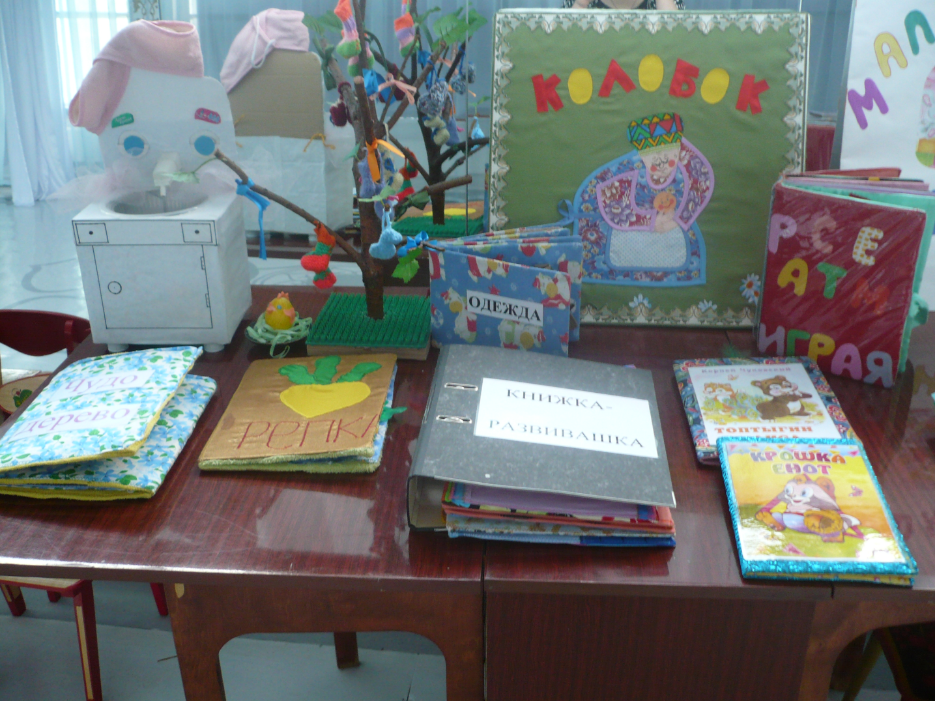
Книжки-развивашки

Slide 2
Роль книги в жизни ребенка
Чтение и рассматривание книг – один из самых действенных и приятных методов развития малыша.
Очень много причин, объясняющих любовь малышей к чуду, имя которому – детская книга. Ее тайна остается с человеком на всю жизнь. И в любом возрасте при встрече с книжкой своего детства нас охватывает радостное трепетное чувство. Прививать интерес и любовь к книге у ребенка нужно начинать с малых лет. Как же сделать так, чтобы книжка стала для ребенка предметом его детского мира, его другом с малых лет?
Книжные полки магазинов в наше время очень разнообразны и богаты. Но не всегда книжная индустрия способна удовлетворить все запросы педагогов, а особенно в коррекционной и индивидуальной работе с детьми. В этом помогут развивающие книги сделанные своими руками.

Slide 3
Самодельные книги
Такие книжки, в первую очередь соответствуют поставленным задачам в работе педагога, особенно с детьми младшего возраста. Они представляют особую ценность, так как не только развлекают ребенка, но и развивают мышление, воображение, мелкую моторику рук, что способствует развитию речи детей.

Slide 4
Сенсорные книги
Маленькие дети характеризуется большой познавательной активностью и такие книжки удовлетворяют их потребности. Ведь все элементы в книжках на пуговицах, липучках, шнурках, молниях и т.п.. Дети, играя, учатся застегивать, шнуровать, у них развиваются тактильные ощущения, мелкая моторика, мышление, формируются представления об окружающем мире.

Slide 5
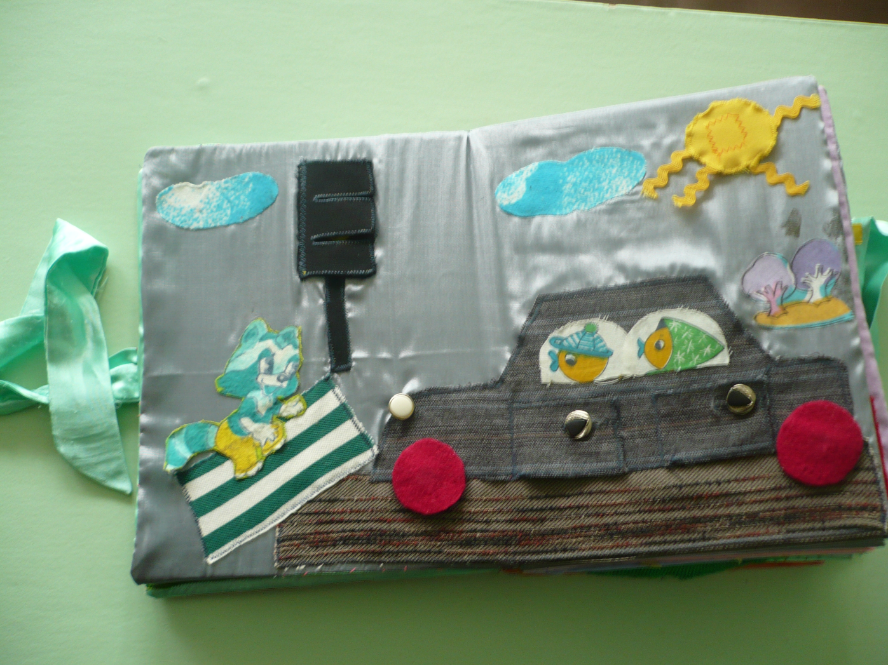
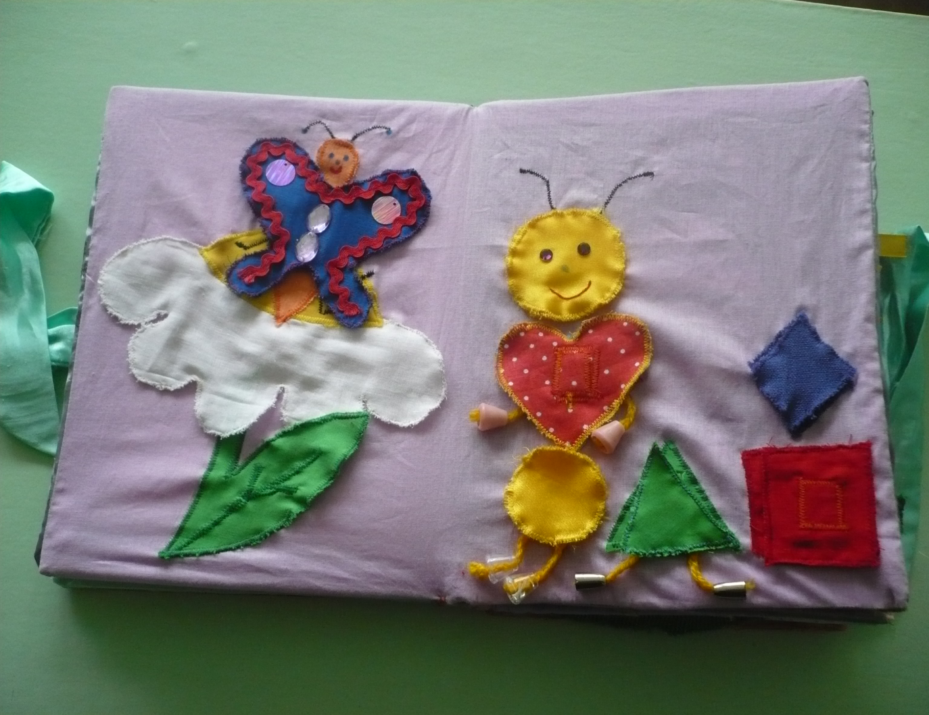

Slide 6
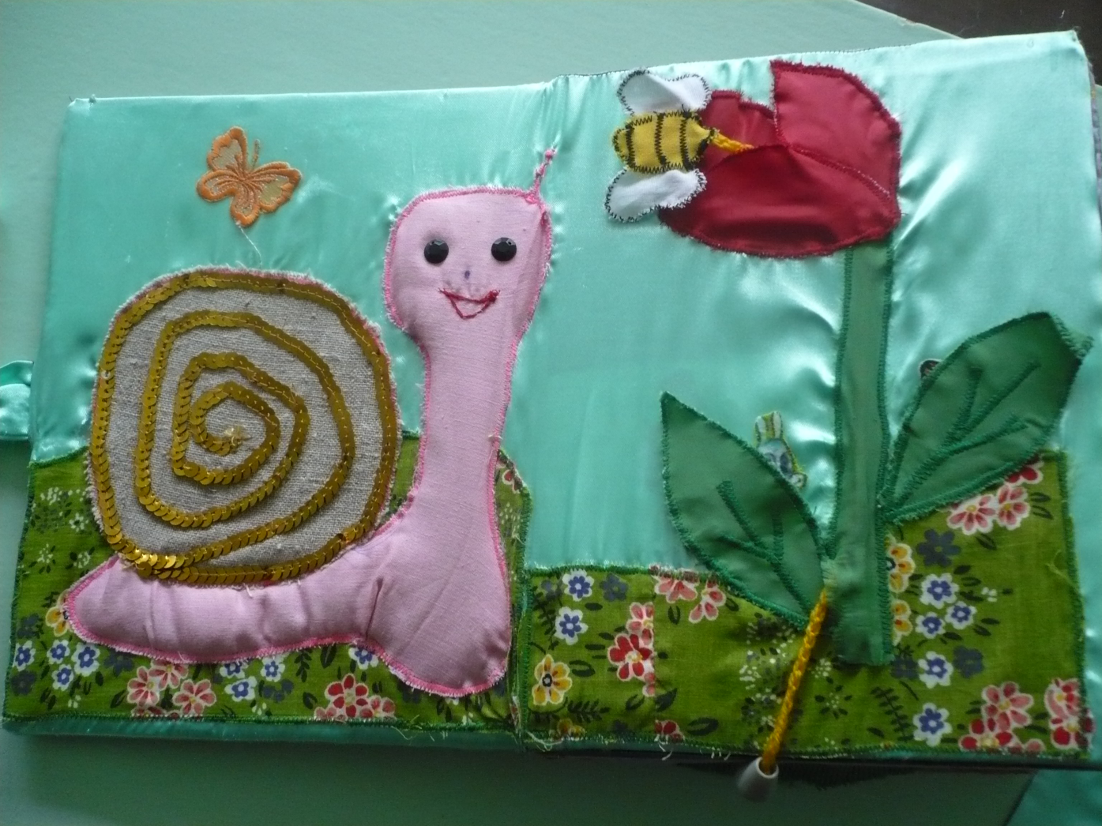
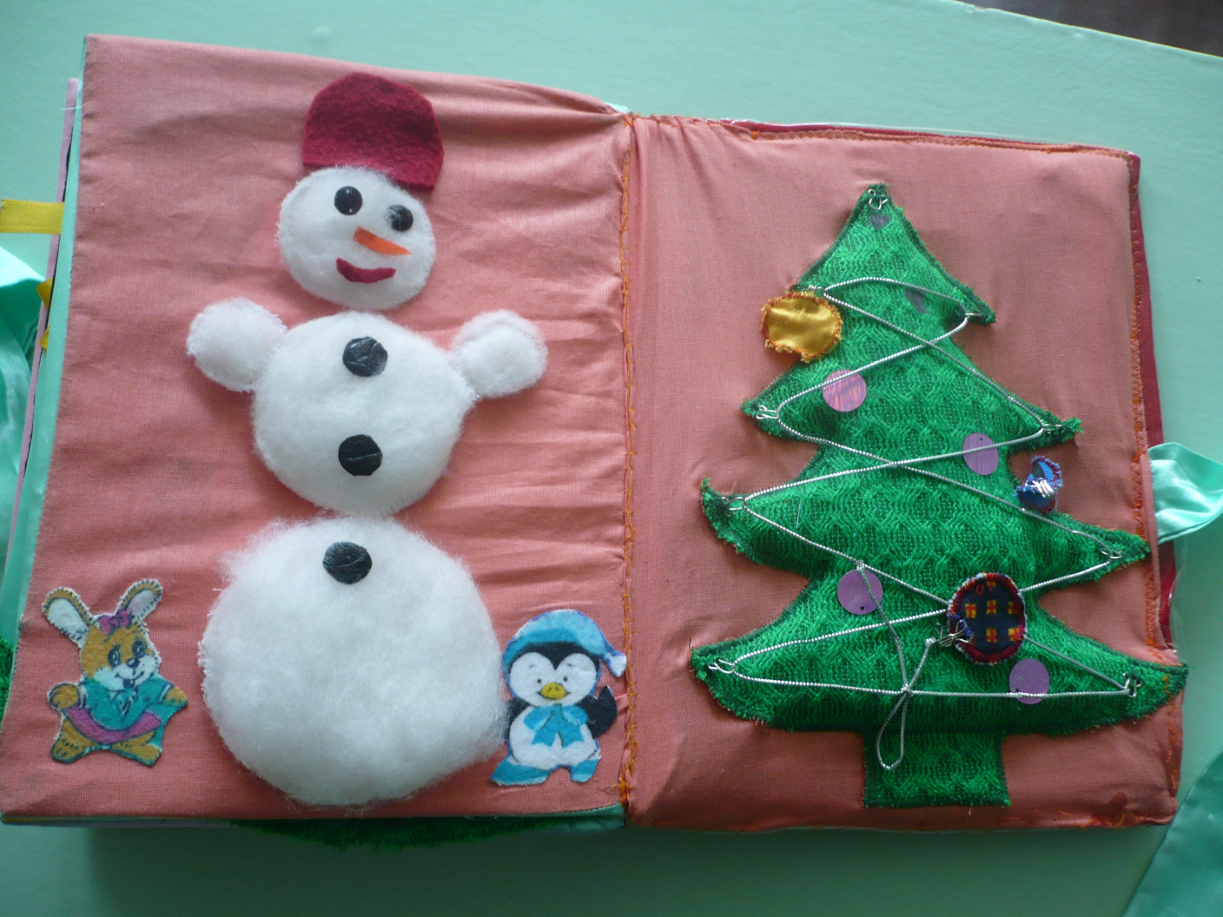

Slide 7
Книги по художественным произведениям
Задача таких книг помочь ребенку научиться пересказывать текст или составлять небольшие рассказы. Использование таких книг наряду с художественными книгами способствует лучшему усвоению детьми литературных произведений.
После чтения книг, дети, рассматривая развивающую книгу, узнают литературных героев, пересказывают отдельные эпизоды, сами могут в игре выполнять действия героев. Иллюстрации в таких книгах дают детям возможность для тактильного исследования, позволяют обратить внимание детей и на выразительные средства выполнения книги: костюмы героев, материалы из которых они выполнены. Знакомые произведения в самодельных книгах дети воспринимают как яркое зрелище, театр. Если рассматривание художественных книг помогает осознанию текста, то такие книги вызывают у детей творческое состояние, побуждают к самостоятельной деятельности.

Slide 8
Сказка «Репка»

Slide 9
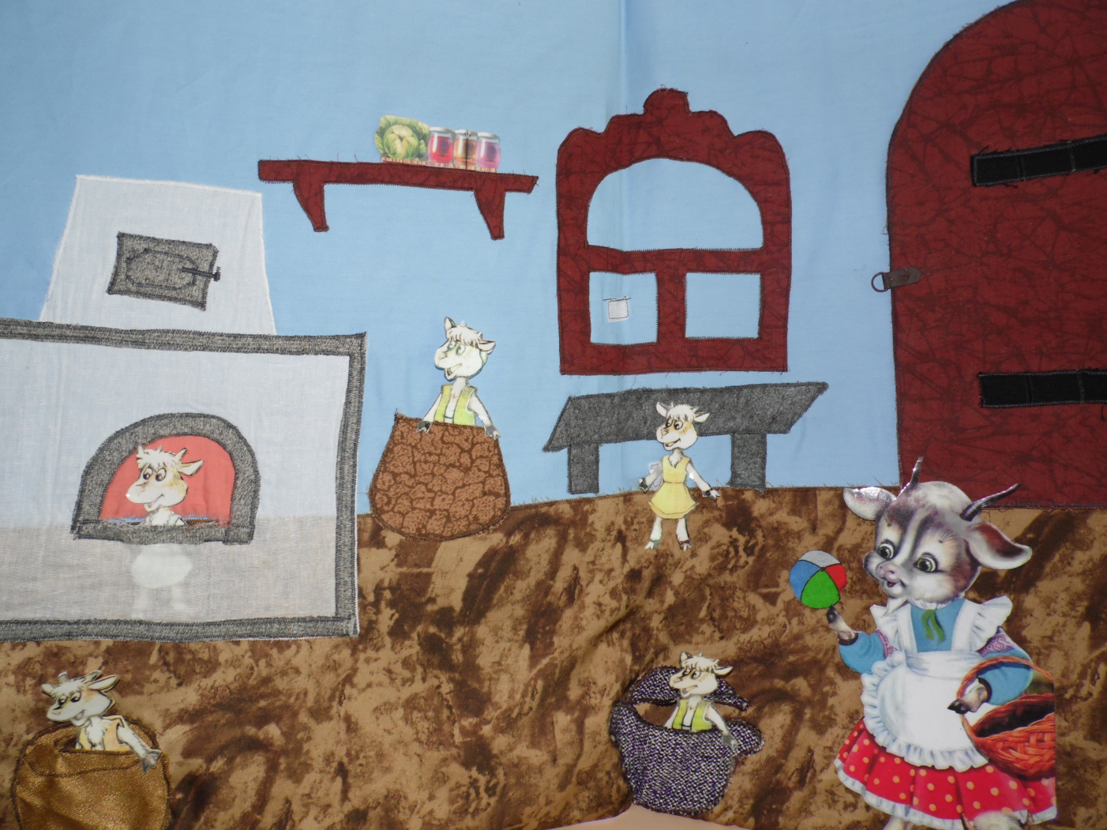
Сказка « Волк и семеро козлят»

Slide 10
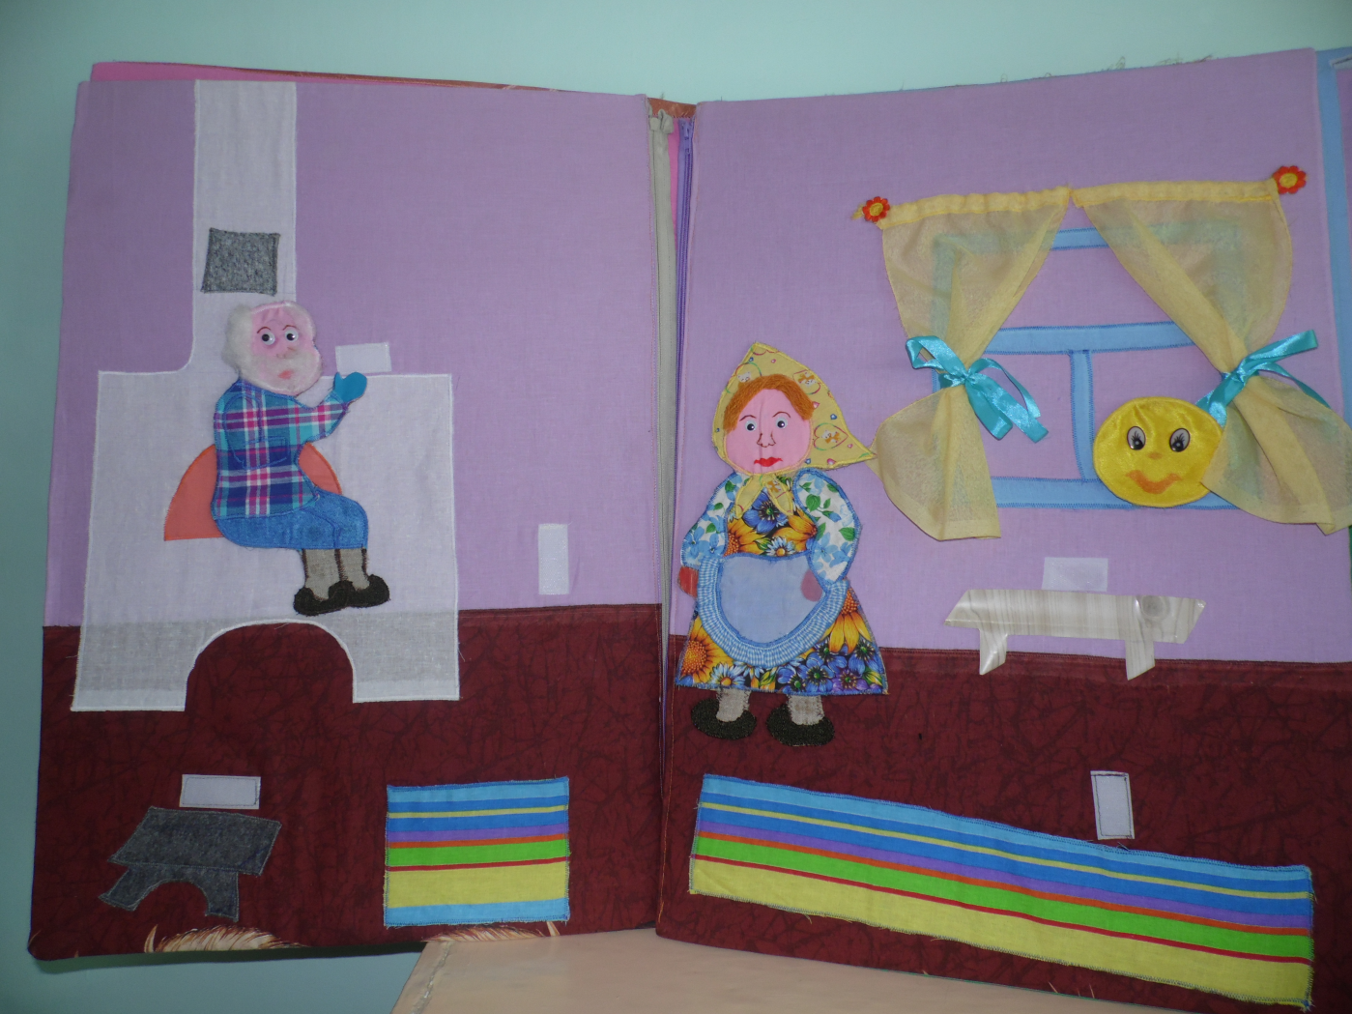
Сказка «Колобок»

Slide 11
Сказка «Маша и медведь»

Slide 12
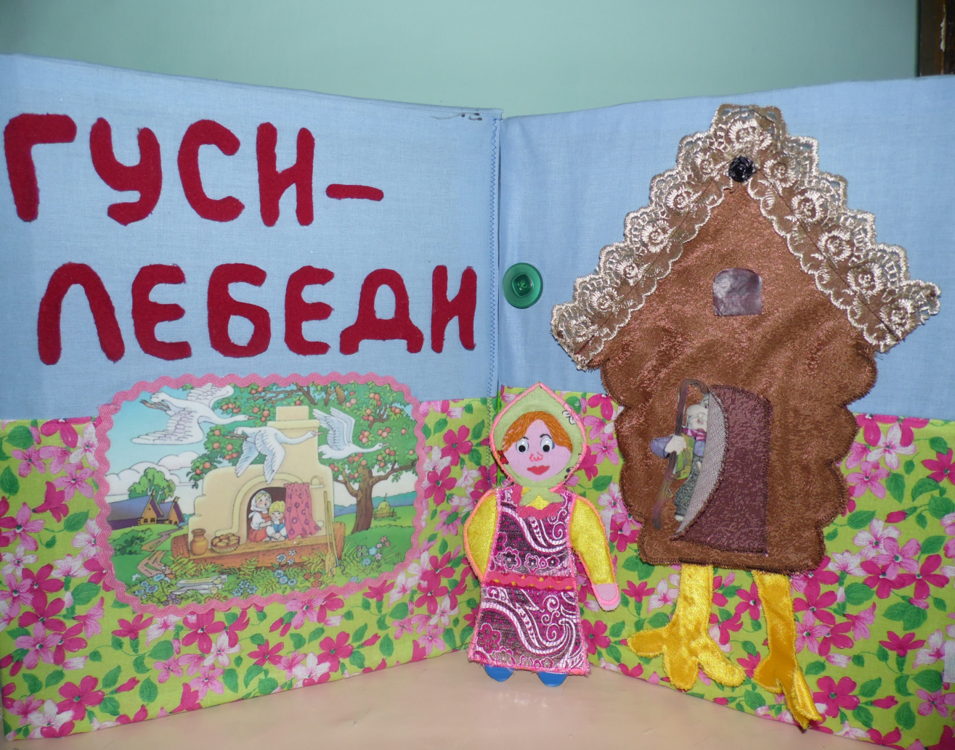
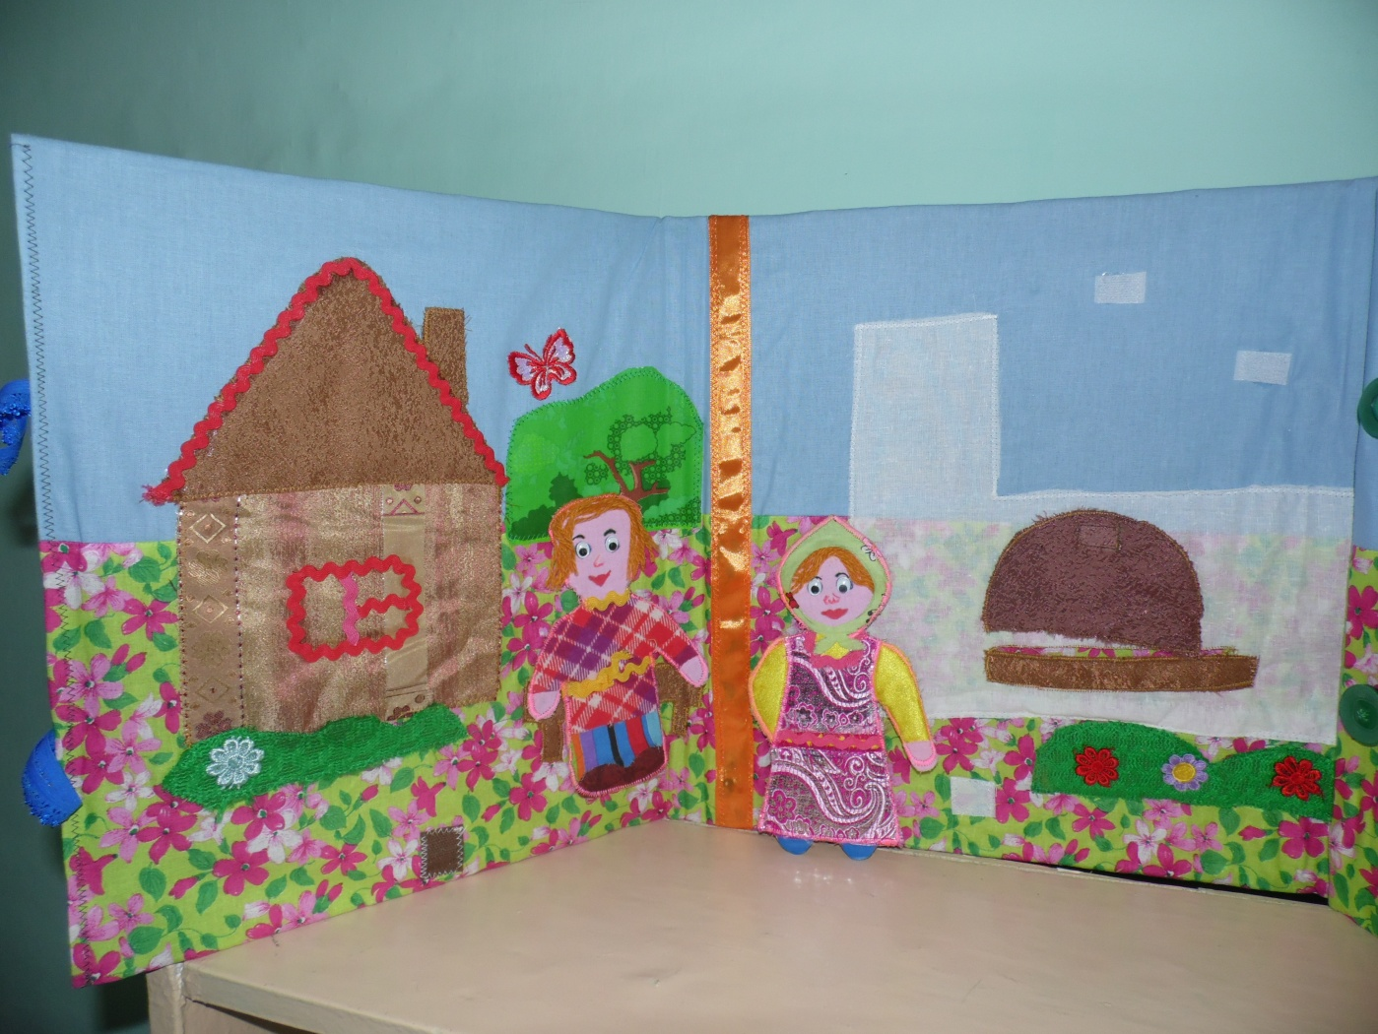
Сказка «Гуси-Лебеди»

Slide 13
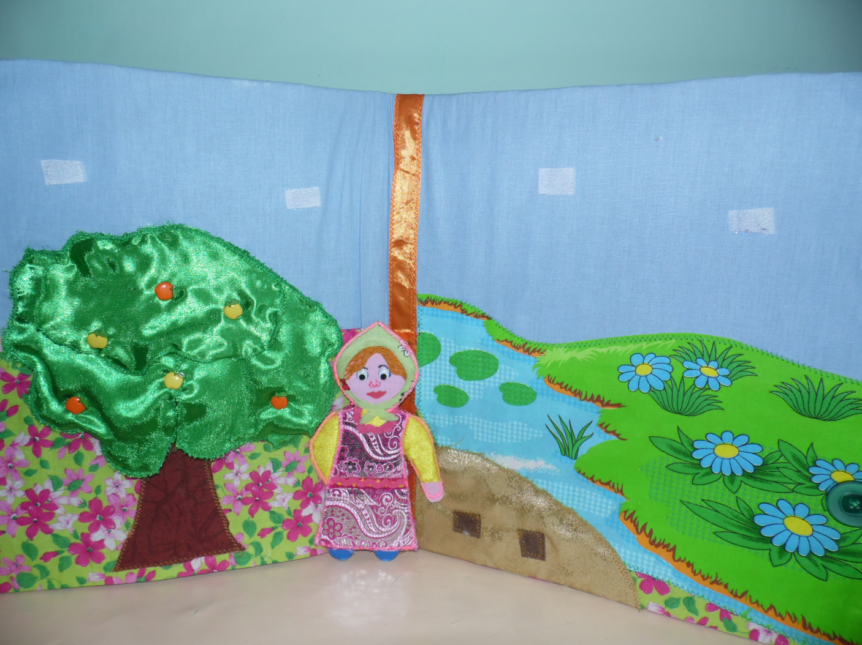
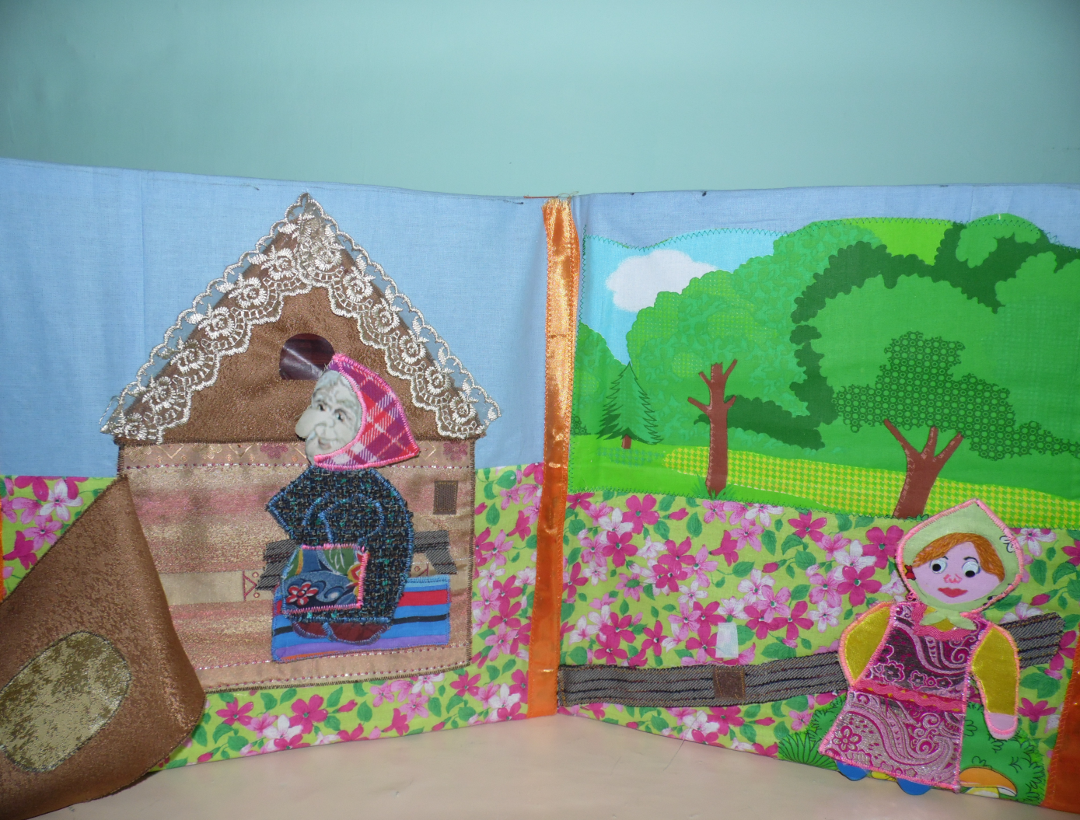

Slide 14
Такие книги очень нужны детям!
Самодельные развивающие книги очень эффективны в работе с детьми, их можно использовать как на групповых занятиях, так и в индивидуальной работе. Дети, играя с такими книжками, познают огромный мир. У них воспитывается любовь к книге, потребность к общению с ней, что в дальнейшем поспособствует развитию настоящих книголюбов.
Такие умные книжки – развивашки, обязательно запомнятся детям на всю жизнь и, конечно же, сыграют большую роль в их развитии!

Slide 15
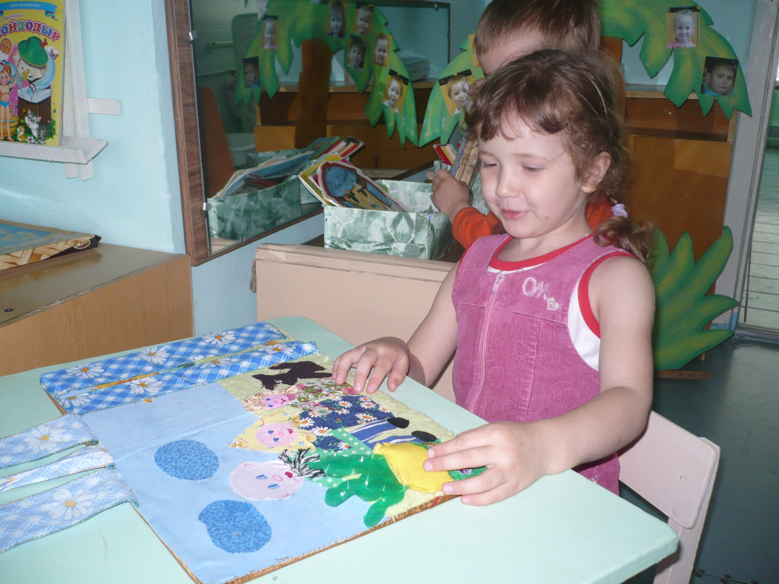
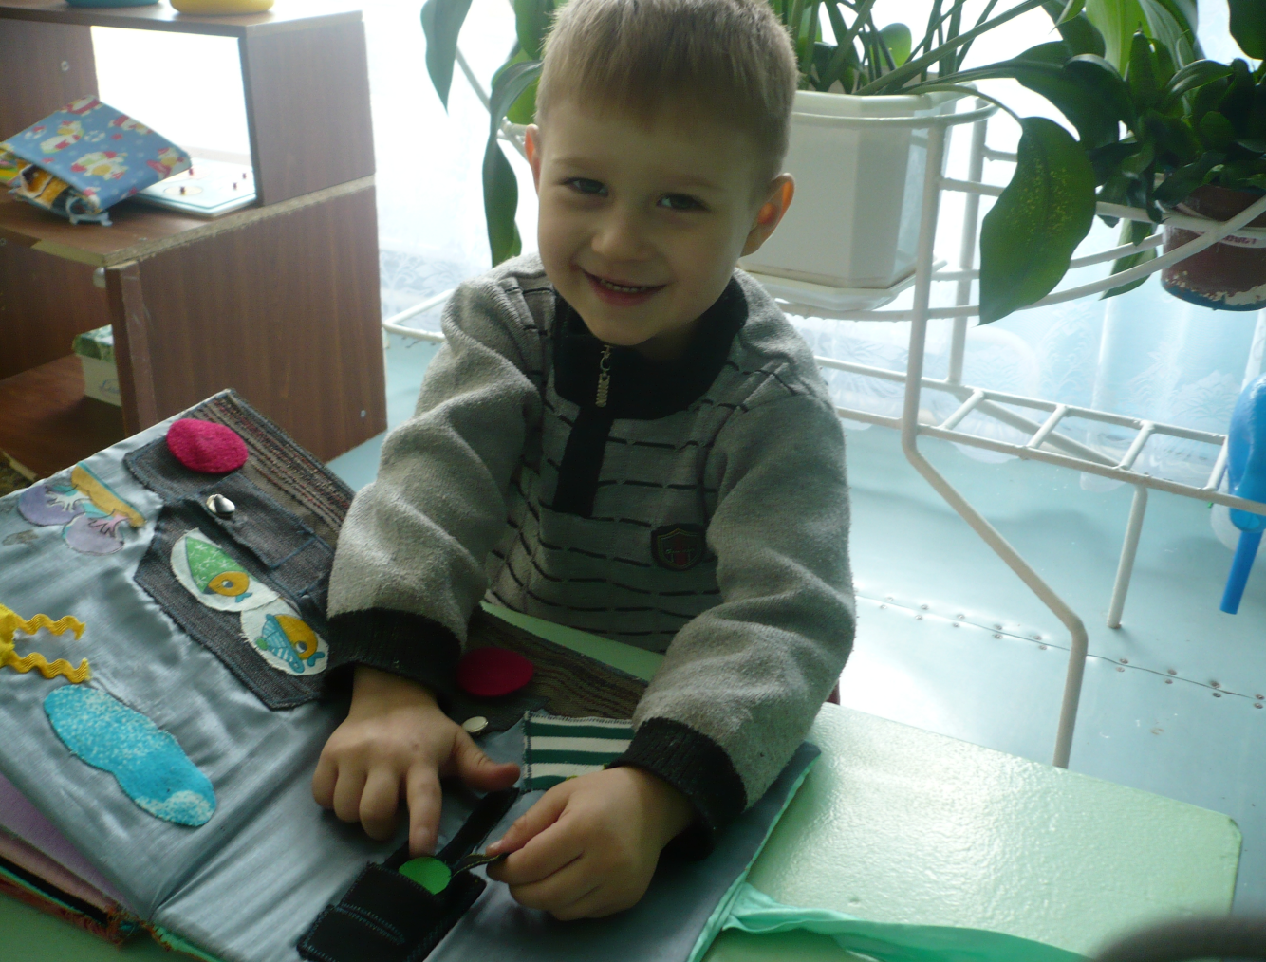
Спасибо за внимание!

